Slide 1
Το κυκλοφορικό σύστημα
είναι ο μηχανισμός
που αντλεί
και μεταφέρει
το αίμα
σε όλο το σώμα

Slide 2
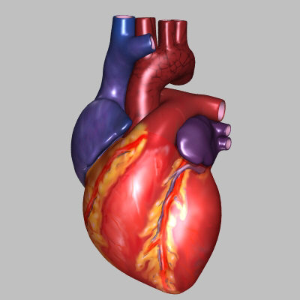
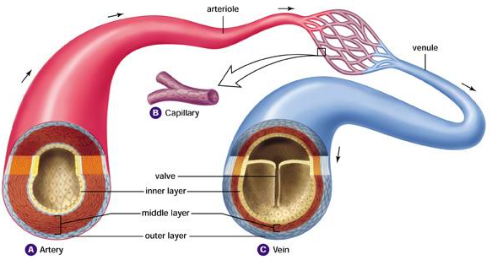
Το κυκλοφορικό σύστημα
Αποτελείται από:
την καρδιά
τις αρτηρίες
τα τριχοειδή αγγεία
και τις φλέβες

Slide 3
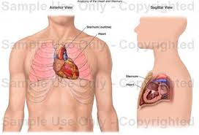
Η καρδιά
- Η καρδιά είναι ένα όργανο μυώδες και κοίλο και έχει σχήμα τριγωνικής πυραμίδας.
- Βρίσκεται στη θωρακική κοιλότητα, πάνω απ’ το διάφραγμα, μεταξύ των 2 πνευμόνων με την κορυφή προς τα κάτω και τη βάση προς τα πάνω

Slide 5
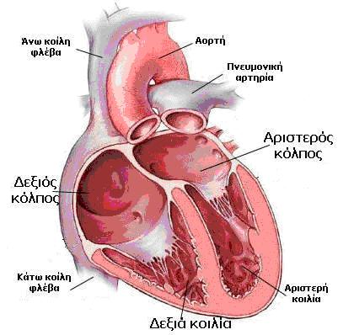
Η καρδιά
Χωρίζεται σε δύο μέρη: το αριστερό και το δεξιό
Κάθε μέρος
περιέχει έναν άνω θάλαμο που λέγεται κόλπος
Ο κόλπος που βρίσκεται στη δεξιά πλευρά της καρδιάς ονομάζεται δεξιός κόλπος ενώ αντίστοιχα ο κόλπος που βρίσκεται στην αριστερή πλευρά της καρδιάς ονομάζεται αριστερός κόλπος.
Οι 2 κόλποι χωρίζονται με ένα διάφραγμα το μεσοκολπικό διάφραγμα

Slide 6
Κάθε μέρος περιέχει έναν κάτω θάλαμο που λέγεται κοιλία
Η κοιλία που βρίσκεται στη δεξιά πλευρά ονομάζεται δεξιά κοιλία, ενώ η κοιλία που βρίσκεται στην αριστερή πλευρά ονομάζεται αριστερή κοιλία
Οι κοιλίες χωρίζονται μεταξύ τους με ένα διάφραγμα, το μεσοκοιλιακό διάφραγμα

Slide 7
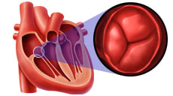
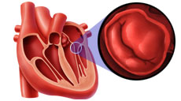
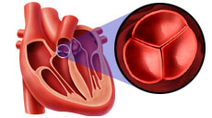
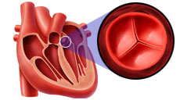
Οι ενδοκαρδιακές βαλβίδες
α) Κολποκοιλιακές βαλβίδες:
Τριγλώχινα βαλβίδα
Μιτροειδής ή διγλώχινα βαλβίδα
β) Μηνοειδείς βαλβίδες:
Πνευμονική βαλβίδα
Αορτική βαλβίδα

Slide 8
Οι κόλποι
Συλλέγουν το αίμα από τα διάφορα μέρη του σώματος
Ο δεξιός κόλπος δέχεται το μη οξυγονωμένο αίμα από τα διάφορα μέρη του σώματος μέσω της άνω και κάτω κοίλης φλέβας καθώς και μη οξυγονωμένο αίμα μέσω του στεφανιαίου κόλπου το οποίο προέρχεται από την αιμάτωση της ίδιας της καρδιάς
Ο αριστερός κόλπος δέχεται το οξυγονωμένο αίμα από τους πνεύμονες μέσω των τεσσάρων πνευμονικών φλεβών

Slide 9
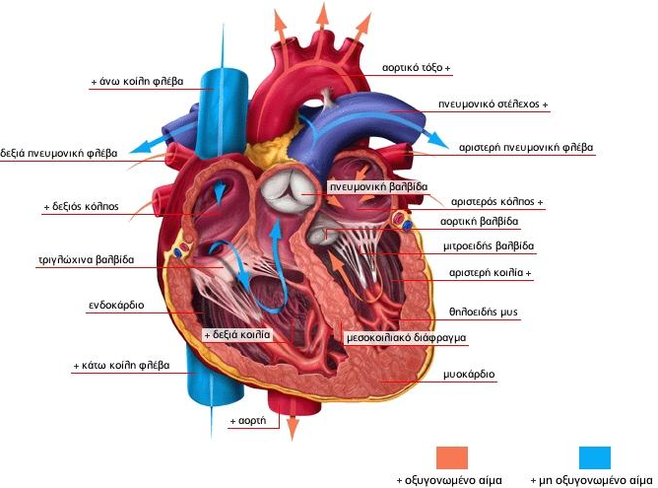

Slide 10
Οι κοιλίες
Προωθούν το αίμα έξω από την καρδιά
Η δεξιά κοιλία προωθεί το μη οξυγονωμένο αίμα προς την πνευμονική αρτηρία η οποία το κατευθύνει στους πνεύμονες όπου και οξυγονώνεται
Η αριστερή κοιλία προωθεί το ήδη οξυγονωμένο αίμα στην αορτή μέσω της οποίας κατευθύνεται σε όλο το σώμα

Slide 11
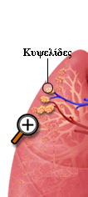
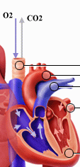
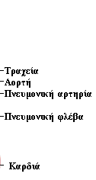
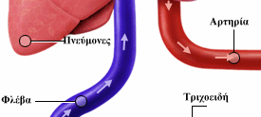
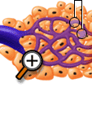
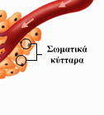
Η κυκλοφορία του αίματος

Slide 12
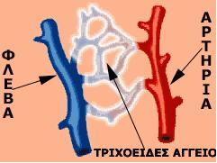
Τα αγγεία που μεταφέρουν το αίμα
Οι αρτηρίες
μεταφέρουν το αίμα
στα τριχοειδή αγγεία
Τα τριχοειδή αγγεία είναι «γέφυρες» μεταξύ των αρτηριών και των φλεβών
«Γέφυρες» που επιτρέπουν τη εύκολη διαφυγή κάποιων ουσιών

Slide 13
Στα τριχοειδή αγγεία,
το οξυγόνο
αφήνει το αίμα
και μπαίνει στον ιστό του σώματος

Slide 14
Επίσης,
το αίμα απορροφάει από τους ιστούς του σώματος
διοξείδιο του άνθρακα

Slide 15
Οι μικρές φλέβες (φλεβίδια)
μεταδίδουν το αίμα στις μεγαλύτερες φλέβες
και τελικά πίσω στην καρδιά

